Slide 1
파고다 인강
2019-10. Monthly Review
2019. 11. 05
By 더블트리인터랙티브

Slide 2
Agenda
1. 2019. 10 Review
- SA
- BSA
- DA + SNS
2. 2019. 10 Review& 2019. 11 Planning
- SA 운영 (신규 강의 노출 소재)
- BSA 운영 리뷰 (다음 소재변경, 텔라 소재변경)
- DA 운영 리뷰 (페이스북/모비온 최적화, GDN 이미지형 운영) - 11월 광고 운영 계획
3. 겨울 성수기 진행 안
- 환급반 랜딩페이지 및 홍보 영상 아이디어
- 토익 점수 갱신반 메시지 아이디어
4. Media Mix

Slide 3
Part 1. 10월 운영 Review - SUMMARY
10월 전체 성과 요약
목표 예산 달성을 위해 매체 최적화 및 비효율 소재 필터링 진행
9월 대비 광고비 약 8천만원 감소하며 매출은 감소하였으나, 효율화 진행으로 CTR, ROAS 모두 개선
매체 축소 시 비효율 매체를 OFF 했기 때문에, ROAS 개선에 영향은 없는 것으로 판단되어 추가 개선은 필수적인 과제

Slide 4
Part 1. 10월 운영 Review - SA
10월 SA 성과
지속적인 주요키워드 상순위 입찰에도 CPC 약 12% 개선되어 ROAS +3% 상승
9월 대비 광고비 약 700만원 축소 운영
볼륨 축소에 따라 매출은 감소했으나 비용 집행 효율성 개선되며 ROAS 소폭 상승
GA 트래킹 기존 소재 수준에서 키워드 개별 트래킹으로 변경하며 효율적인 볼륨확대 기대
매체별 키워드셋 및 그룹핑 일원화, 키워드 개별 트래킹 등 지속적인 효율화 작업 진행

Slide 5
Part 1. 10월 운영 Review - BSA
10월 브랜드검색 성과
전월대비 노출 12% 하락되면서 전체적으로 성과 하락
* 10월 쿼리 감소의 영향으로 집행단가 감소
지속적인 비효율 소재 필터링으로 브랜드검색 성과 개선 도모
쿼리 감소로 노출 감소되긴 하였으나 CTR 및 매출 볼륨까지 감소된 상황으로 효율화 필요
10월 29일,, 중국어/일본어 캠페인 신규 소재 추가
소재 필터링, 신규 소재 제안 뿐만 아니라 비효율 소재 OFF 프로세스 수립 등 추가 개선방향 필요

Slide 6
Part 1. 10월 운영 Review – DA+SNS
10월 DA 및 SNS 성과
성과 개선을 위해 비효율매체 OFF 및 광고비 축소 운영으로 ROAS 개선
10월 1일, 카카오 OFF하여 모비온, GDN, 페이스북 운영
모비온 아이커버 상품 노출 매체 축소 이슈로 배너 추가 운영 중
GDN 성과 개선위해 이미지형 광고 추가 운영 중
페이스북 광고비 비중 대비 매출이 적어, 비효율 캠페인 OFF 하여효율화 진행중
GDN, 페이스북 트래킹 관련하여 지속적으로 확인중이며, 매출볼륨 확대를 위한 작업 진행중

Slide 7
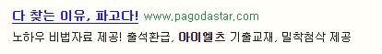
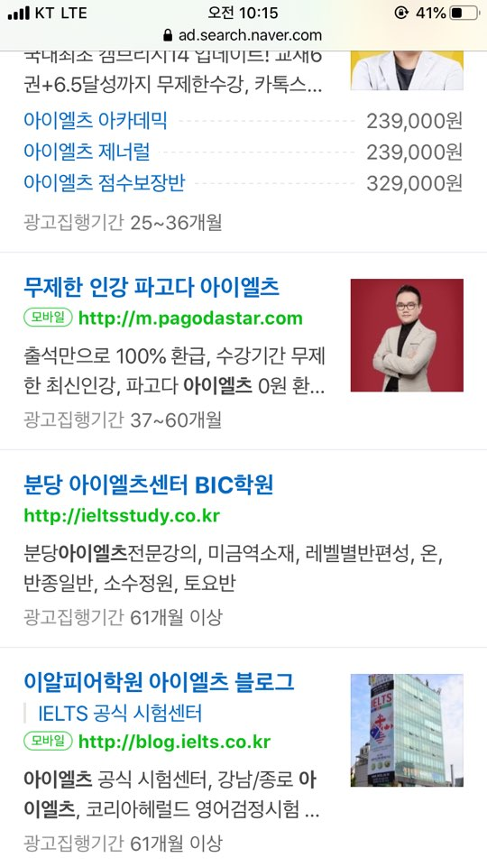
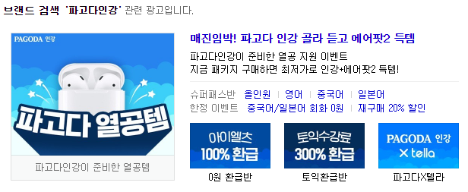
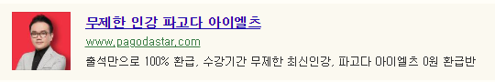
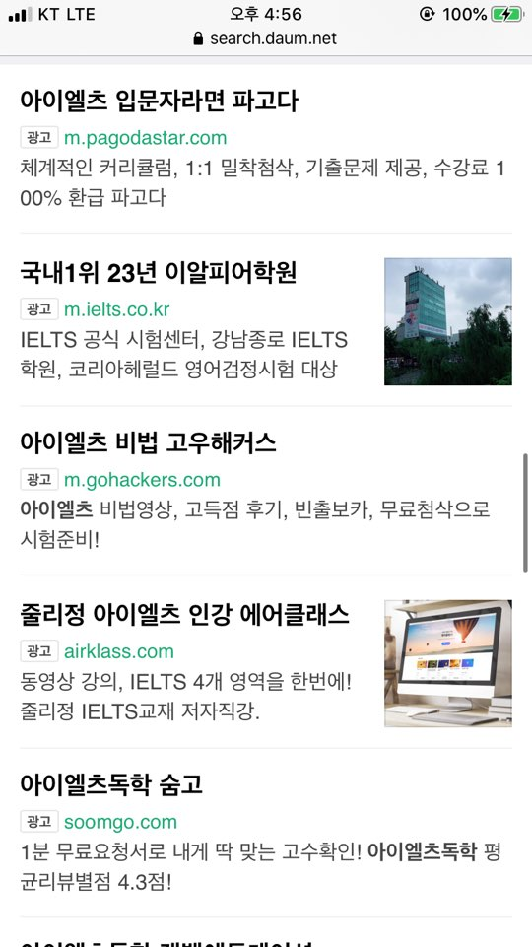
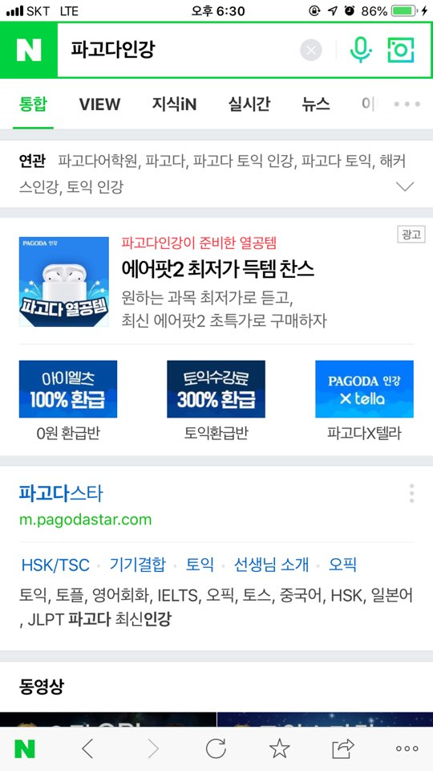

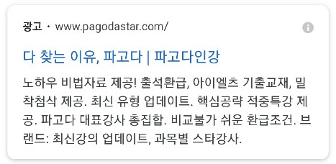
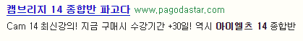
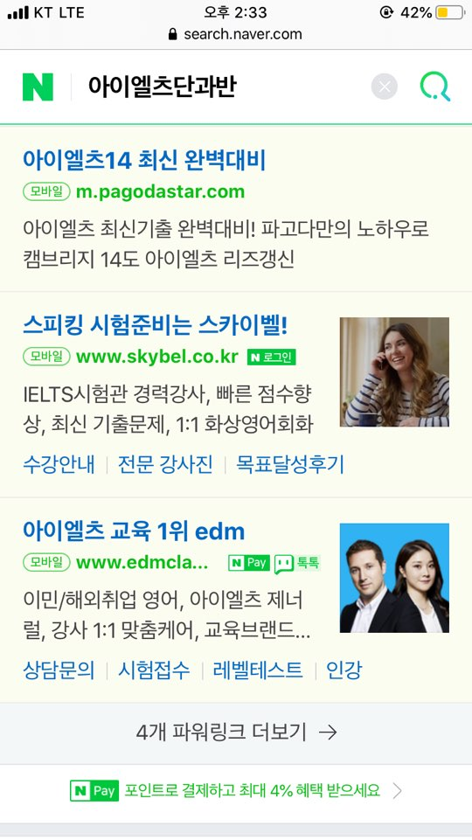
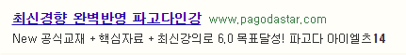
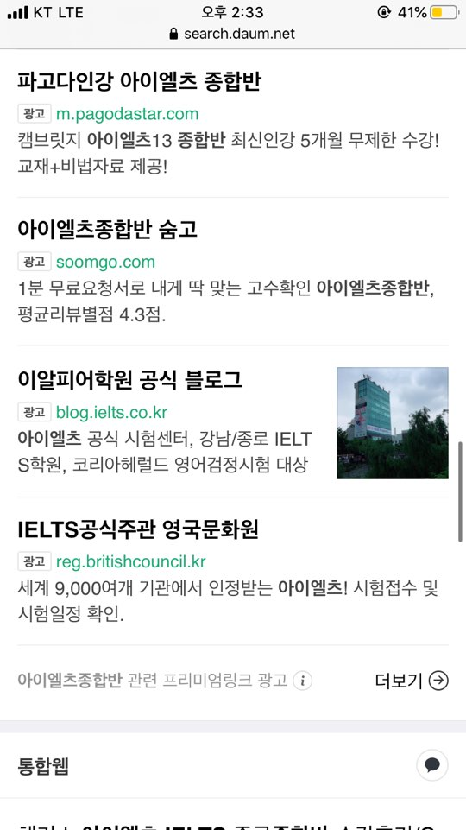

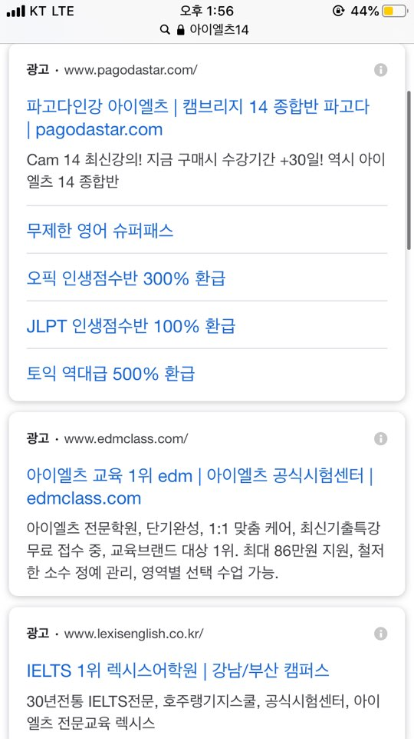
Part 2. 10월 오픈 강의 Review 및 11월 Planning – 운영 Review
아이엘츠 환급반, 캠브리지 14 운영 소재
[9/30 오픈 / 10/1~31 / SA (전 매체) / BSA [네이버]]
[환급반]
[캠브리지 14]

Slide 8


Part 2. 10월 오픈 강의 Review 및 11월 Planning – 운영 Review
다음 브랜드검색 소재 변경
[10/2 라이브 / BSA (다음)]
AS-IS
TO-BE

Slide 9
Part 2. 10월 오픈 강의 Review 및 11월 Planning – 운영 Review
다음 브랜드검색 소재 변경 - 성과
[10/2 라이브 / BSA (다음)]
* 변경 전: 9/5~9/30
* 변경 후: 10/3~10/28
8월부터 다소 긴 기간 운영된 토익정주행 소재에서 ‘토익 인생점수반’ 소재로 변경
노출은 21% 감소했으나 클릭 23% 증가로 CTR 55% 증가
매출 또한 약 100만원 증가하여 ROAS 398% 증가
소재 롤링이 불가하기 때문에, 정기적으로 네이버 고효율 소재로 변경 예정

Slide 10








Part 2. 10월 오픈 강의 Review 및 11월 Planning – 운영 Review
10/4 페이스북 비효율 소재 OFF
페이스북 매체 성과 개선을 위해, 강의별 비효율 소재 OFF 완료

Slide 11
Part 2. 10월 오픈 강의 Review 및 11월 Planning – 운영 Review
10/4 페이스북 비효율 소재 OFF – 기존 운영성과
[취파답, 토익 정주행 – 8월, 텔라 - 9/16 오픈/ SNS (페이스북)]
* 9/1~ 9/30 기준,
과목별 각 소재의 성과 확인하여, 타 소재 대비 매출 및 ROAS 가 저조한 소재 선별
비효율 소재 OFF 후, 신규 소재 운영 중이나 현재까지 트래픽 저조한 상황으로 추가 모니터링 후 소재별 성과 확인 가능

Slide 12
Part 2. 10월 오픈 강의 Review 및 11월 Planning – 운영 Review
10/4 페이스북 비효율 소재 OFF - 성과
[취파답, 토익 정주행 – 8월, 텔라 - 9/16 오픈/ SNS (페이스북)]
* 변경 전: 9/26~10/2
* 변경 후: 10/10~10/16
* GA 트래킹 이슈로 매체 전환 기준
비효율 소재가 광고비 비중 대비 매출이 적은 소재로 해당 소재 OFF 하면서 광고비 대폭 감소
광고비 감소로 매출도 감소했으나, CTR 및 ROAS 개선
매월 정기적으로 비효율 소재 및 타겟팅 필터링 진행으로 성과 개선 예정

Slide 13

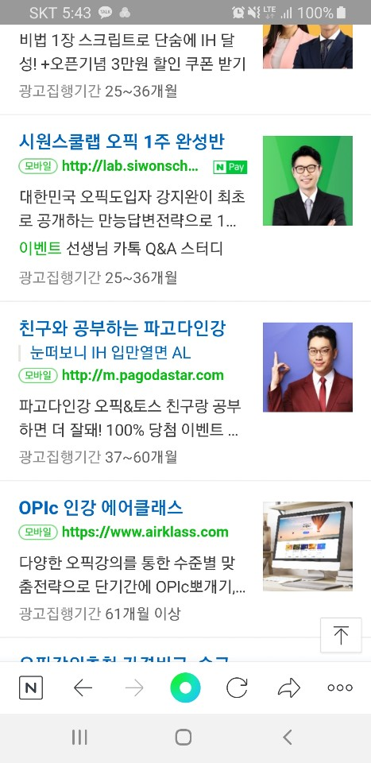
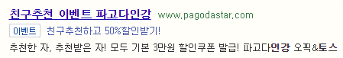
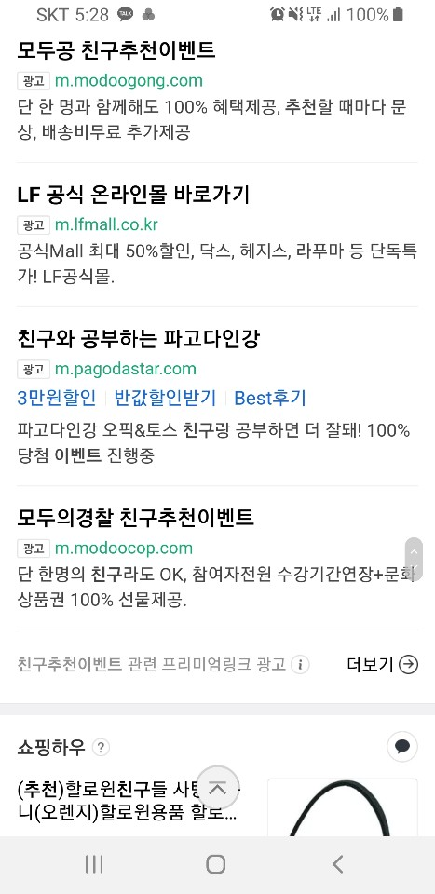

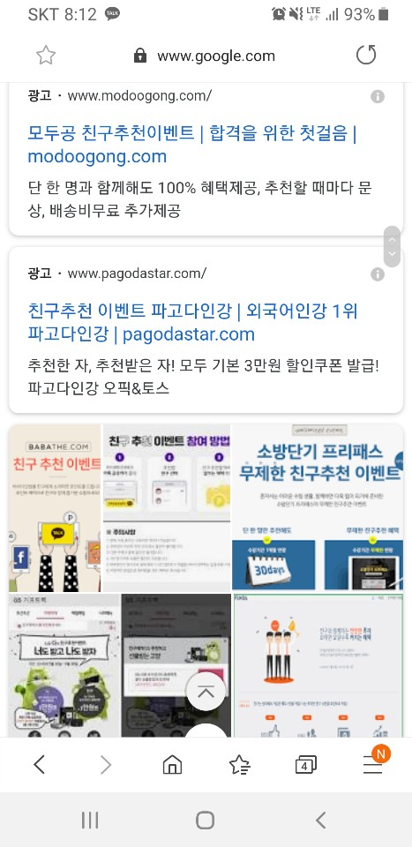
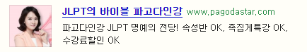
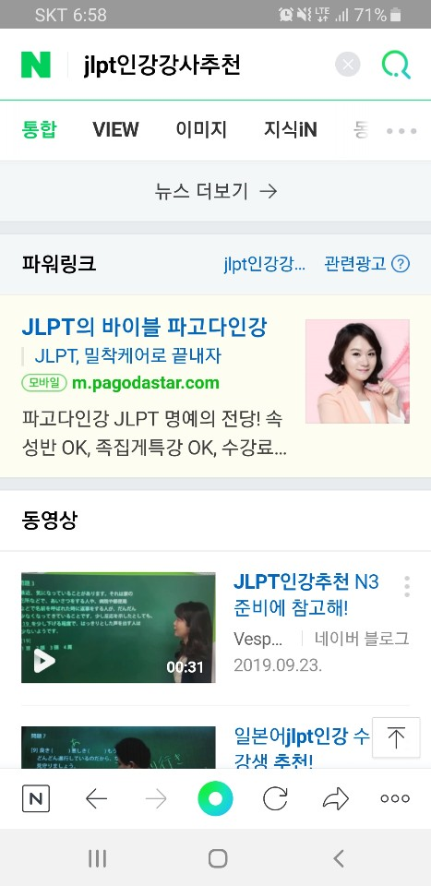
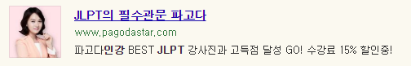
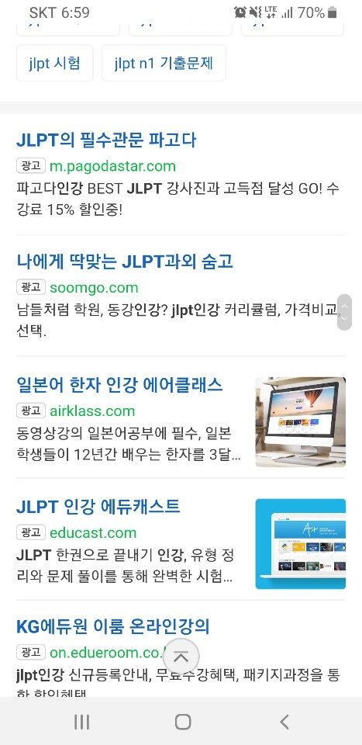
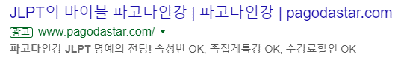
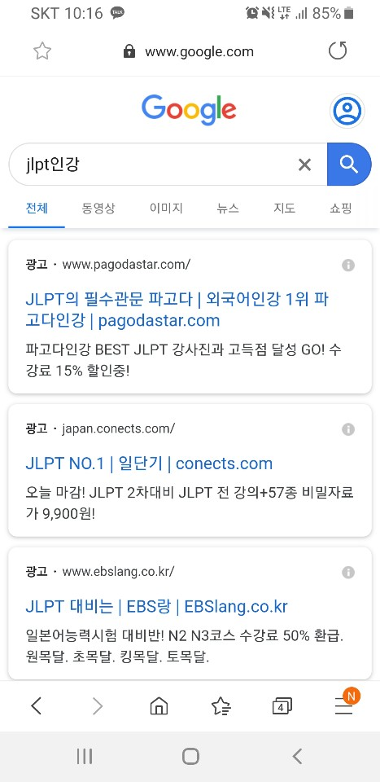
Part 2. 10월 오픈 강의 Review 및 11월 Planning – 운영 Review
오픽/토스 환급반 친구추천 이벤트, JLPT 명예의 전당 운영 소재
[친구추천 이벤트 – 10/7, JLPT 명예의 전당 10/21 오픈 / SA (전 매체)]
[오픽&토스 친구추천 이벤트]
[JLPT 명예의 전당]

Slide 14





Part 2. 10월 오픈 강의 Review 및 11월 Planning – 운영 Review
GDN 이미지형 광고 운영 소재
[10/10 라이브 / 10/10~31 / DA (GDN)]
기존에 반응형 소재로만 운영 했으나, 성과가 저조하여 성과 개선 위해 이미지형 광고 소재 추가 운영
과목당 3개의 소재를 운영하고 있으며, 과목당 3개 소재 중 효율 소재 1개씩 선별하여 운영

Slide 15
Part 2. 10월 오픈 강의 Review 및 11월 Planning – 운영 Review
GDN 이미지형 광고 운영 - 성과
[10/10 라이브 / 10/10~31 / DA (GDN)]
GDN 성과 개선을 위해, 과목당 1개의 효율 소재를 이미지형 광고로 리사이즈하여 신규 운영
GDN의 GA 전환 미집계 상황이 지속되어 매체 데이터 기준으로 성과 판단
반응형 대비 이미지형의 노출, 클릭이 적으며 매출 또한 저조하나 ROAS는 58% 높은 상황 (반응형: 26%, 이미지형: 42%)
반응형 대비 이미지형 최적화 기간이 짧은 상황으로 추가 모니터링 필요

Slide 16
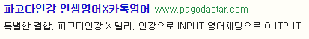
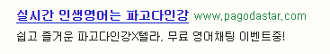
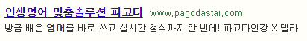
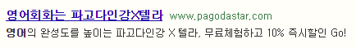
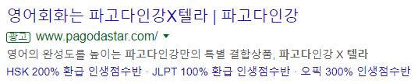

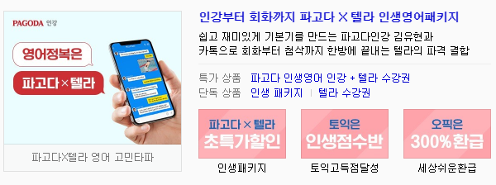

Part 2. 10월 오픈 강의 Review 및 11월 Planning – 운영 Review
텔라 이벤트 추가 운영 소재
[10/11 라이브 / 10/11~31 / SA (전 매체) / BSA [네이버]]
AS-IS (네이버)
TO-BE (네이버)

Slide 17
Part 2. 10월 오픈 강의 Review 및 11월 Planning – 운영 Review
텔라 이벤트 추가 운영 –성과(SA)
[10/11 라이브 / 10/11~31 / SA (전 매체)
* 변경 전: 9/19~9/30
* 변경 후: 10/17~10/28
* GA 전환 비중 적어, 매체데이터 전환 기준
텔라 ‘10% 할인쿠폰’ 이벤트 추가로, SA T&D 기존소재와 교체하여 운영
변경 전 대비 노출은 줄었으나, 클릭 소폭 증가하여 CTR 및 광고비 소폭 증가
광고비 약 1.7만원 수준으로 유사하게 운영되었으나, 매출은 약 53만원 증가하여 ROAS 개선
텔라 과목의 성과 저조로 전 매체 광고비 축소하여 소극적 운영 중이며, 앞으로도 현 수준 ROAS 유지 운영 예정

Slide 18
Part 2. 10월 오픈 강의 Review 및 11월 Planning – 운영 Review
텔라 이벤트 추가 운영 –성과(BSA)
[10/11 라이브 / 10/11~31 / BSA [네이버]]
* 변경 전: 9/19~9/30
* 변경 후: 10/17~10/28
* GA 전환 비중 적어, 매체데이터 전환 기준
텔라 ‘10% 할인쿠폰’ 이벤트 추가로, BSA 메인타이틀, 부가정보&서브링크 기존소재와 교체하여 운영
변경 전 대비 노출 약 2,000회 줄었으나, 클릭 약 500건 증가하여 CTR 약 19% 개선
매체데이터 기준 전환 28건 증가하면서 매출 약 363만원 증가
브랜드검색 전체 소재별 성과 확인 시, 텔라 소재의 성과가 저조하여 현재 PC, Mobile 메인 그룹에서만 운영 중이며,
앞으로도 텔라 성과가 개선되지 않을 경우, 필터링 제안 예정

Slide 19
Part 2. 10월 오픈 강의 Review 및 11월 Planning – 운영 Review
10/16 토익스피킹 성과 개선을 위한 비효율 매체 OFF
[토익스피킹 매체별 성과]
* 기간: 10/1 ~ 10/15
네이버는 광고비 비중대비 매출이 우수하여 운영 유지
구글, 다음, 페이스북의 경우, 트래픽이 저조하여 광고비 비중이 매우 적은 상황으로 성과 판단 어려워 운영 유지
GDN과 모비온은 매출 미 발생하여 해당 매체 OFF

Slide 20
Part 2. 10월 오픈 강의 Review 및 11월 Planning – 운영 Review
10/16 모비온 매체 성과 개선을 위한 비효율 과목 OFF - 성과
[DA (모비온)]
* 변경 전: 9/19~9/25
* 변경 후: 10/19~10/27
광고비 비중이 가장 큰 텔라 Mobile 및 토익스피킹 PC 캠페인 OFF
해당 잔여예산 오픽, 토익에 추가하여 배너 상품 운영
OFF 후 광고비 대폭 감소했으나, 매출 증가하면서 ROAS 개선
빠른 셋팅을 위해, 기존에 작업한 GDN 오픽, 토익 소재를 활용하여 운영

Slide 21


Part 2. 10월 오픈 강의 Review 및 11월 Planning – 운영 Review
모비온 오픽, 토스 신규 배너 운영 소재 (DA)
[10/23 라이브 / 10/23~31 / DA (모비온)]
기존에 아이커버 상품만 운영 했으나, 아이커버 상품 자체가 언론사 등 노출 매체 측에서 아이커버 형태의 광고를 지양한다는 이유로 매체 확보가 어려운 이슈가 있어, ‘배너’ 상품 추가 운영 제안으로 현재 배너 운영 중
빠른 성과 개선을 위해 비효율 캠페인을 제외한 과목 중, 기존에 제작된 오픽, 토스 소재 활용하여 운영

Slide 22
Part 2. 10월 오픈 강의 Review 및 11월 Planning – 운영 Review
모비온 오픽, 토스 신규 배너 운영 전, 후 성과 리뷰
[10/23 라이브 / DA(모비온)]
* 변경 전: 10/10~10/17
* 변경 후: 10/24~10/31
비효율 과목 OFF로 배너 상품 운영 전 대비 광고비 비중 감소
노출은 약 1,470만 건 증가했으나, 클릭은 약 2만 건 감소
그러나, 매출이 약 99만원 증가하면서 ROAS 226% 증가하여 성과 개선 중

Slide 23
Part 2. 10월 오픈 강의 Review 및 11월 Planning – 운영 Plan
주차별 성과에 따른 입찰 계획으로 성과 개선 목표
주차별로 예산을 달리하여 입찰 강/약 운영 [SA 전 매체]
디바이스 | PC |  | Mobile
구분 | 희망 순위 | 최대 입찰가 | 희망 순위 | 최대 입찰가
1주차 | 3순위 | 7,000원 | 2순위 | 5,000원
2~4주차 | 5순위 | 5,000원 | 3순위 | 4,000원
5주차 | 8순위 | 5,000원 | 5순위 | 4,000원
주차별 성과를 토대로 1주 예산 확대 및 5주 예산 축소 운영
최근 입찰경쟁이 심해 1위로 운영하기엔 다소 무리가 있을 것으로 판단되어 PC 3순위, Mobile 2순위로 공격적 입찰 운영
2~4주차의 경우 1주차에 비해 매출이 감소되는 추세임을 고려하여 순위 소폭 하향 운영
5주차는 광고비가 적으나, 매출 또한 감소되는 추세로 순위도 대폭 하향하여 광고비 세이브 를 통해 ROAS 개선 예정

Slide 24
Part 2. 10월 오픈 강의 Review 및 11월 Planning – 운영 Plan
‘취파답’ 타겟 확장
DA 매체 중 효율 가장 좋은 페이스북 내 취파답 타겟팅 확장하여 성과 개선 목표[페이스북]
관심사 | 모수 | 비고
취업 준비 중 | 7,400,000 | 현재 운영 중
면접 | 19,698,550 | 추가
이력서 | 13,895,890 | 추가
최근 30일 구매한 사람 | - | 제외
* 기간: 10/1 ~ 10/31
페이스북 10월 성과 확인 시 취파답 성과가 가장 우수
텔라의 경우, 성과가 저조하여 전체적인 예산 축소로 소극적 운영하고 있는 상황
토익은 현 상황 유지위해 지속 모니터링 예정
토익스피킹, 오픽은 트래픽 자체가 저조하여, 트래픽 확대 운영 후 성과 판단하여 필터링 예정
취파답은 광고비 비중 대비 매출 이 높아 타겟팅 확장 운영하여 더 많은 매출 증대 확보 가능할 것으로 판단
성과 모니터링 후, 우수한 성과를 보일 시 전 과목 취업 인구통계 타겟팅에 해당 타겟팅 추가 운영 고려

Slide 25

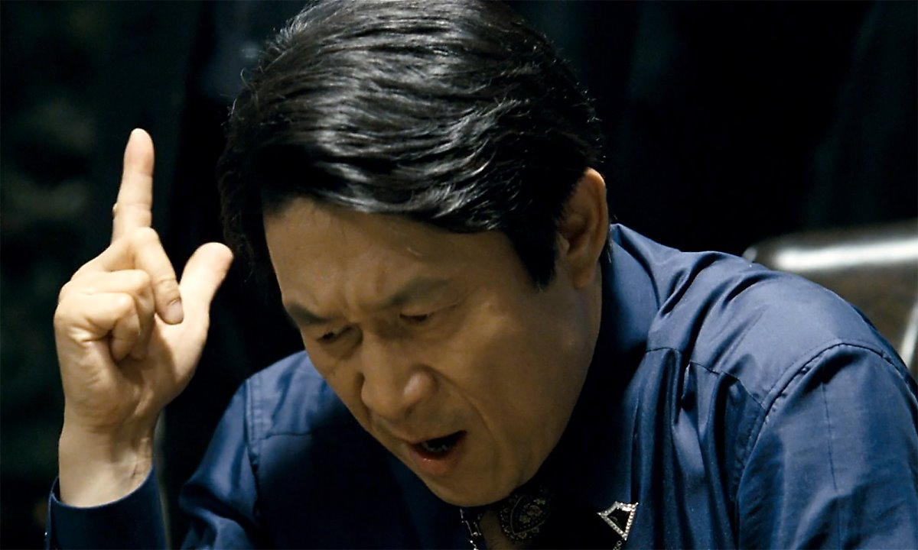

Part 3. 환급반 랜딩 아이디어
토익환급반 홍보문구 및 타이틀 제안 # 1
“묻고 5배로 가!”
젊은 친구 신사답게 0원에 수강해
최근 타겟 연령대에서 관심이 높은 영화 캐릭터의 대사를 활용한 컨셉
기존에 500%와 같이 비율로만 소구하던 형태에서 ‘5배‘로 다르게 표현

Slide 26

Part 3. 환급반 랜딩 아이디어
토익환급반 홍보문구 및 타이틀 제안 # 2
“더 짠내토익, 500% 환급반”
0원으로 가성비잡고, 500% 환급으로 가심비잡자!
‘0원‘과 ‘짠내’를 연관지어 익숙한 느낌이 있는 TV 예능 프로그램명과 유사한 타이틀 설정
프로그램에서 실제 노출되는 ‘가성비‘와 ‘가심비‘라는 단어 사용으로 친근함 소구

Slide 27
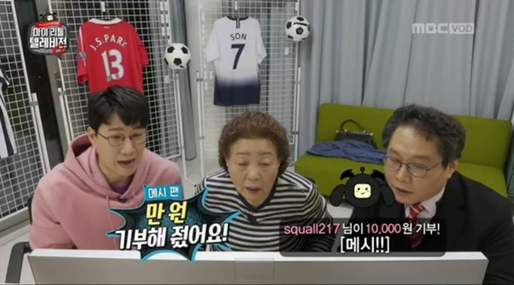

Part 3. 환급반 랜딩 아이디어
토익환급반 홍보문구 및 타이틀 제안 # 3
“마이 리틀 0원토익”
파격적인 환급률과 선생님과의 직접소통으로 토익 졸업!
최근 화제가 되고 있는 ‘마이 리틀 텔레비전‘에서 착안한 컨셉
선생님이 직접 답변해주는 자사만의 특장점을 소구할 수 있는 컨셉으로 자연스럽게 영상으로 이어지게 유도

Slide 28
Part 3. 영상 아이디어
1안. 궁금한 건 나한테 물어봐
수강생이
카카오톡 QnA에 질문을 등록한다
답변이 등록되고
답변을 확인한 수험생 왈
“ 오~ 엄청 빠르고 정확하네?”
화면이 바뀌면서
강사님 등장
강사님 왈
“어때? 내가 좀 하지?”
화면에 자막으로
[파고다인강, 카카오톡 QnA는
답변을 강사님이 직접!]
다시 강사님이
휴대폰을 내밀며
(휴대폰 화면에 카카오톡 QnA)
궁금한 건
나한테 물어봐!
파고다인강 – 카카오톡 QnA

Slide 29
Part 3. 영상 아이디어
2안. 언제 물어봐도 강사가 직접
파고다인강 대표강사가
밥을 먹으며 휴대폰을 만진다
커피를 마시면서도
휴대폰으로 무언가를 적는다
회식을 하면서도
저녁에 산책을 하면서도
심지어 화장실에서
볼일을 보면서도
휴대폰으로 무언가를 적는다
화장실에서 나오는
강사에게 누군가 묻는다
“선생님 뭐하세요?”
다시 강사님이
휴대폰을 내밀며
(휴대폰 화면에 카카오톡 QnA)
지금 답변 달아주고 있어요!
자막
[궁금한건 카톡으로
답변은 강사가 직접]
파고다인강 – 카카오톡 QnA

Slide 30
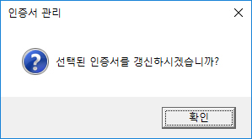

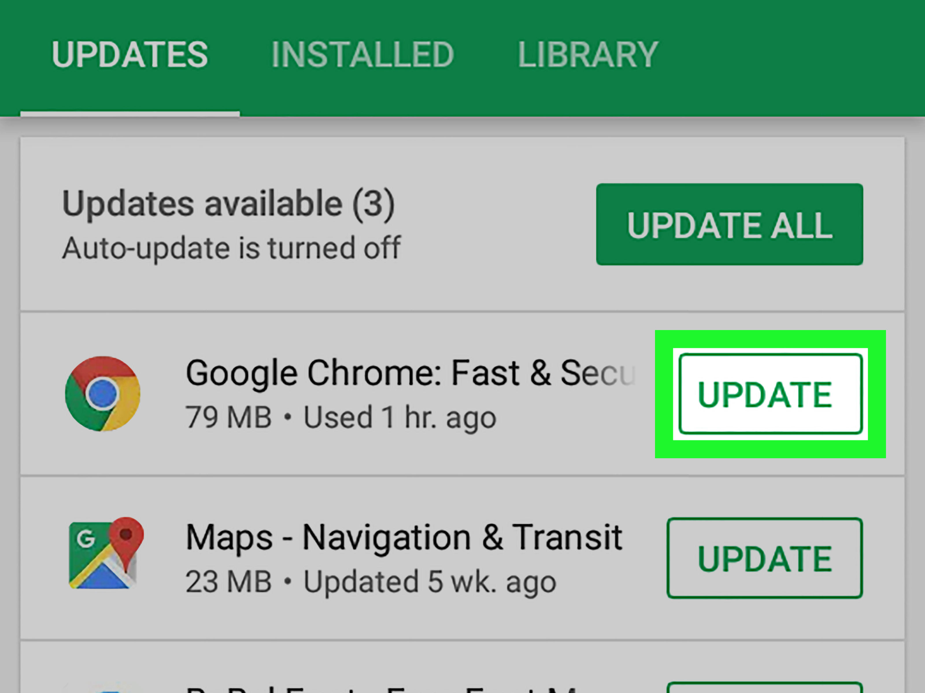
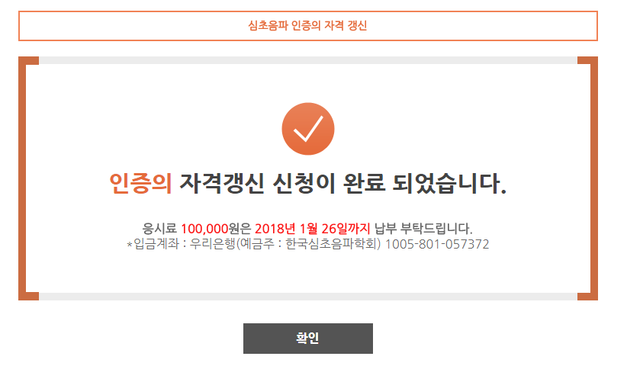


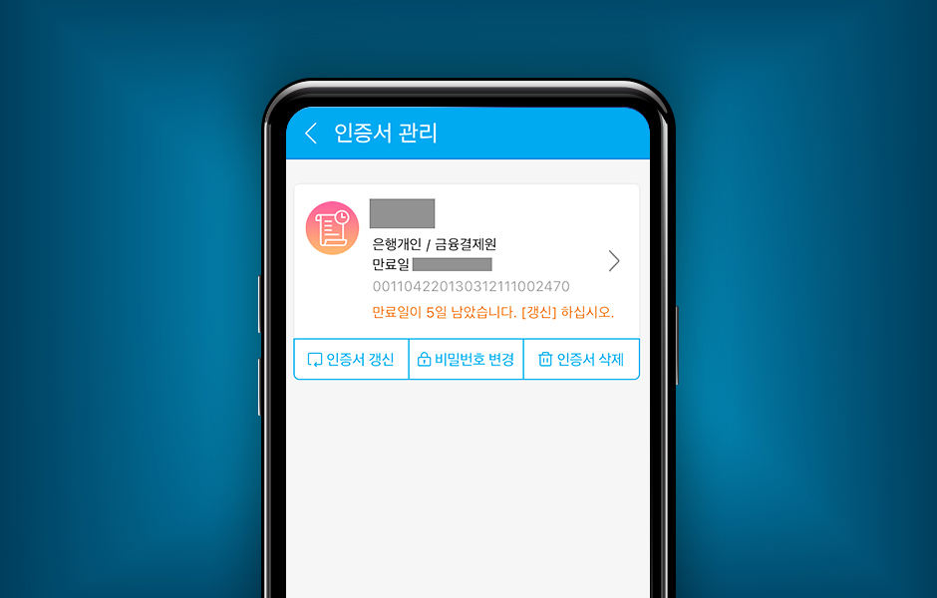
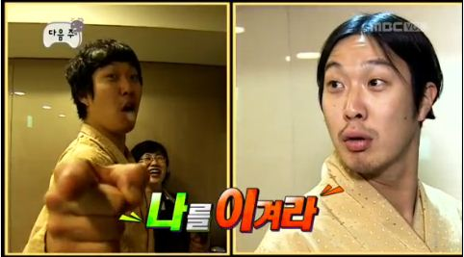
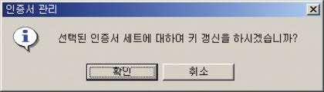
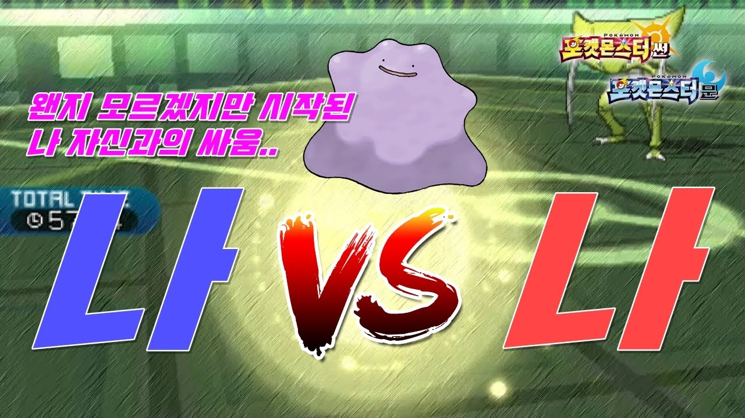
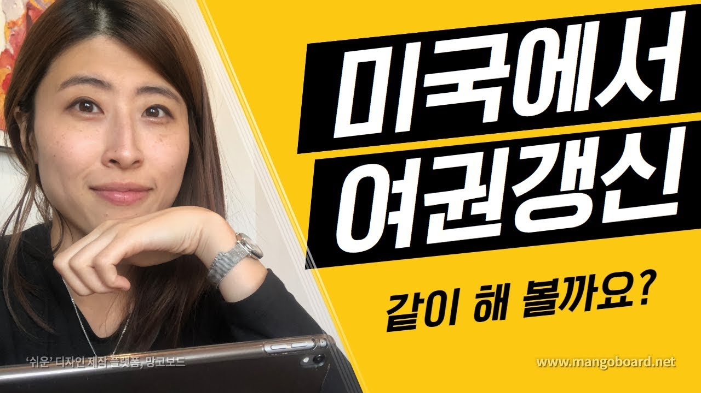
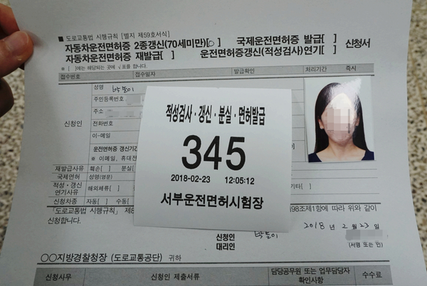
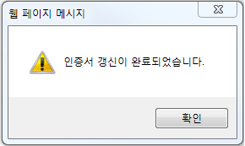
Part 3. 점수갱신반 랜딩 아이디어
점수갱신반 홍보문구 및 타이틀 제안
미운 우리 토익!
파고다인강에서 점수 갱신! 다시 쓰는 토익일기!
토익이
돌아왔다!
여권만 갱신하지 말고 토익점수도 갱신하자!
전국토익자랑!
파고다인강에서 갱신한 내 점수 , 환급으로 자랑하자
여권, 공인인증서, 운전면허증
어플(업데이트)
1년에 한 번, 공인인증서는 갱신하면서
토익점수는 왜 모른 척해?

Slide 31
Part 4. 12월 Media Mix
12월 ROAS 325% 목표
12월 집행 광고비 2.0억 / 목표 매출 6.5억 / 목표 ROAS 325%
구분 |  | 예상 노출 | 예상 클릭 | CTR | CPC | 광고비 | 매출액 | ROAS
SA | 네이버 | 12,178,483 | 28,011 | 0.23% | 2,142 | 60,000,000 | 167,025,200 | 278%
 | 다음 | 704,847 | 3,947 | 0.56% | 1,013 | 4,000,000 | 8,000,000 | 200%
 | 구글 | 225,617 | 9,950 | 4.41% | 1,687 | 16,788,000 | 77,224,800 | 460%
 | 네이버 브랜드검색 | 80,135 | 15,405 | 19.22% | 844 | 13,000,000 | 174,075,000 | 1339%
 | 다음 브랜드검색 | 3,388 | 491 | 14.49% | 941 | 462,000 | 2,000,000 | 433%
sub Total |  | 13,192,470 | 57,804 | 0.44% | 1,631 | 94,250,000 | 428,325,000 | 454%
DA | 모비온 | 235,240 | 178,194 | 75.75% | 31 | 5,500,000 | 12,000,000 | 218%
 | GDN | 14,152,110 | 19,813 | 0.14% | 505 | 10,000,000 | 23,000,000 | 230%
 | 크리테오 | 13,841,114 | 25,307 | 0.18% | 237 | 6,000,000 | 7,200,000 | 120%
 | 타불라 | 1,237,113 | 12,000 | 0.97% | 250 | 3,000,000 | 9,300,000 | 310%
 | 데이블 | 1,283,422 | 12,000 | 0.94% | 250 | 3,000,000 | 9,900,000 | 330%
 | 네이버 오디언스 타겟팅 | 1,527,028 | 13,636 | 0.89% | 1,100 | 15,000,000 | 29,100,000 | 194%
 | 네이버 M메인 브랜딩 | 2,000,000 | 31,100 | 1.56% | 322 | 10,000,000 | 21,000,000 | 210%
 | 네이버 웹툰 (제휴) | 642,398 | 15,000 | 2.34% | 2,000 | 30,000,000 | 66,000,000 | 220%
 | 페이스북 | 2,208,650 | 106,678 | 4.83% | 187 | 20,000,000 | 43,000,000 | 215%
 | 바이럴 |  |  |  |  | 2,750,000 | 0 | 0%
sub Total |  | 37,127,075 | 413,728 | 1.11% | 254 | 105,250,000 | 220,500,000 | 210%
Total |  | 50,319,545 | 471,532 | 0.94% | 424 | 200,000,000 | 650,000,000 | 325%
※ 네이버웹툰(제휴)는 수강신청 기준 1건당 약 5만원의 CPA(쿠키제공)로 예상 시뮬레이션 작성하였으나, 실 집행시 매체측과 협의 필요
※ 디시인사이드 토익갤러리의 경우 수수료 미지급매체로 별도 마크업(10%) 진행 필요

Slide 32
E O D

